Slide 1
시험분석료 카드결제 정산방법
매뉴얼
연구처 기술지원센터
2014. 3

Slide 2
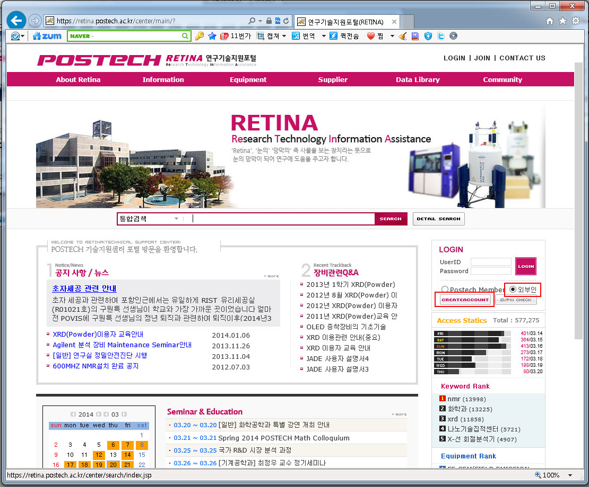
Retina에서의 회원가입 및 카드결제 방법
  사이트접속: retina.postech.ac.kr
  회원가입: 회원구분을 외부인으로 설정하시고 아래쪽에 버튼을 클릭합니다.

Slide 3
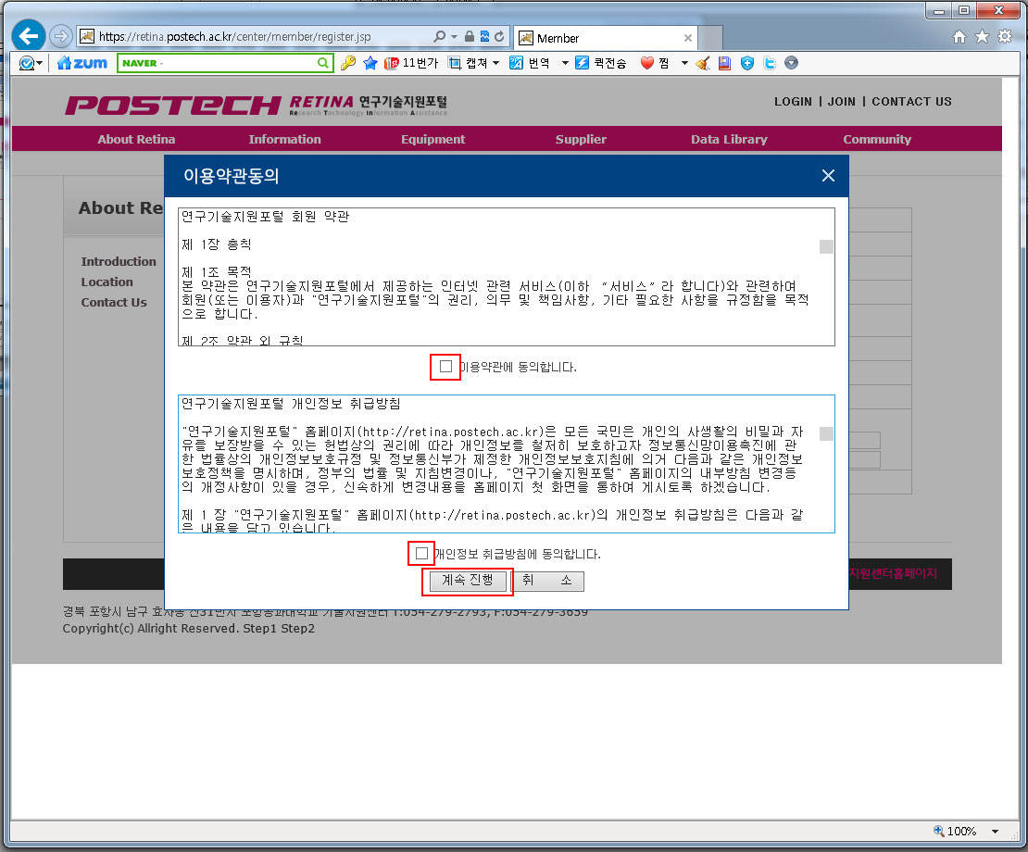
Retina에서의 회원가입 및 카드결제 방법
이용약관 동의 등에 체크하시고 아래쪽 “계속진행” 버튼을 클릭합니다.

Slide 4
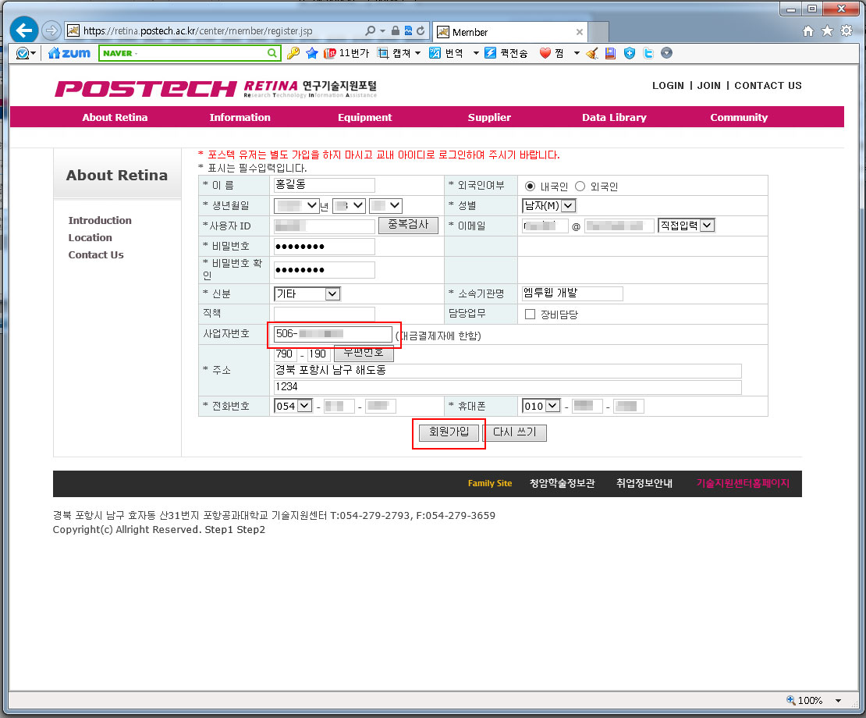
Retina에서의 회원가입 및 카드결제 방법
회원가입에 필요한 사항을 입력하시되 결제관련 가입자는 사업자번호는 반드시 입력하셔야 합니다.
사업자번호가 등록되지 않으면 결제정보가 나타나지 않습니다.

Slide 5
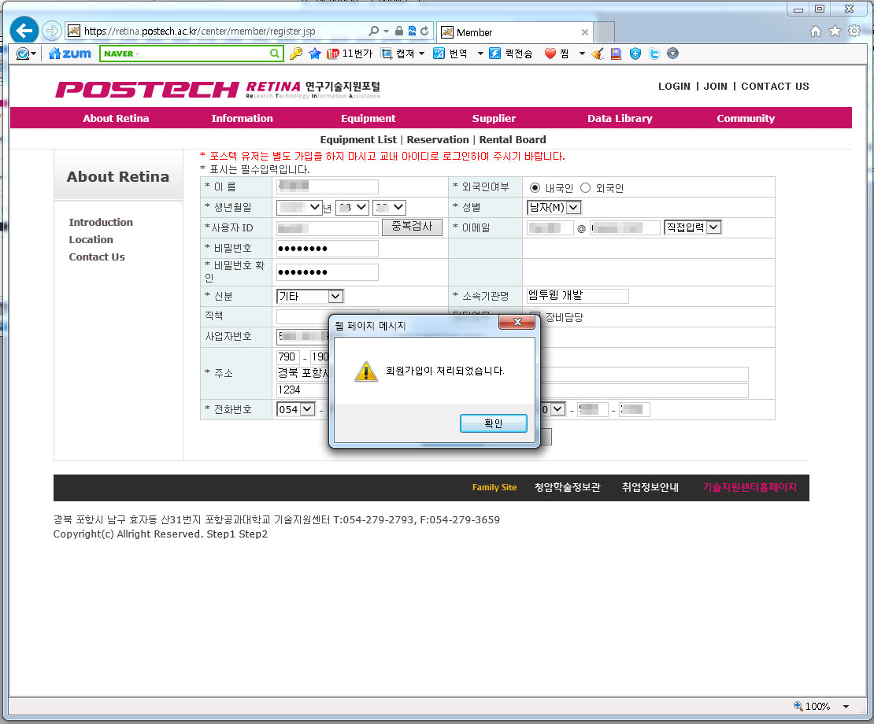
Retina에서의 회원가입 및 카드결제 방법
모든 정보를 입력하시고 회원가입 버튼을 누르시면 가입이 됩니다.

Slide 6
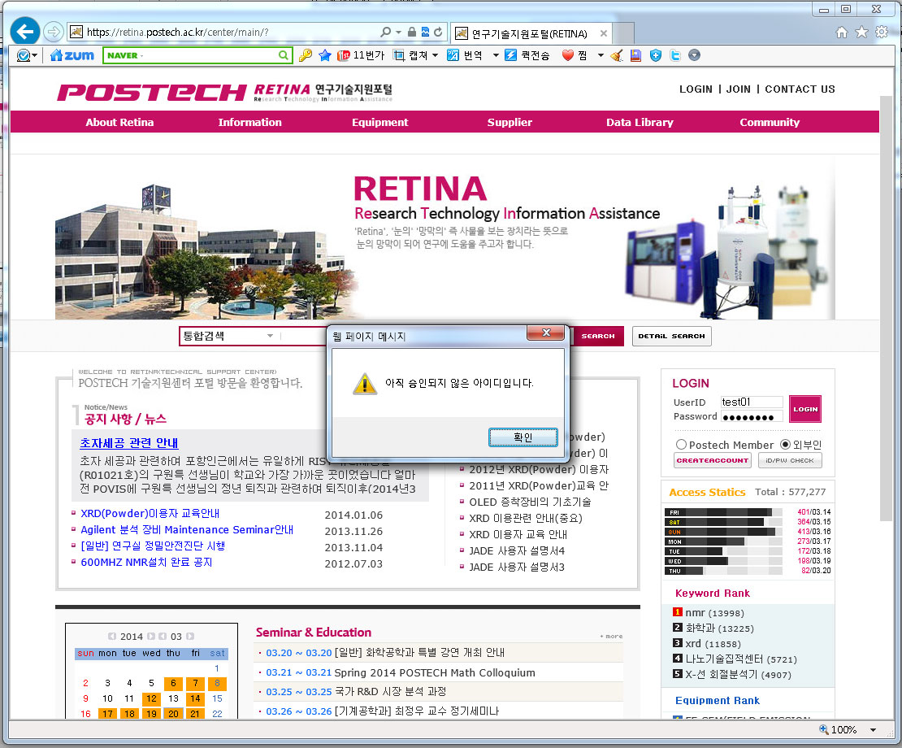
Retina에서의 회원가입 및 카드결제 방법
간혹 관리자의 승인을 거쳐야 이용이 가능한 경우도 있습니다.
로그인 시에 저런 메시지가 뜨는 경우 retina 기술지원센터 관리자에게 승인요청을 하시기 바랍니다.
문의처: 기술지원센터(054-279-3652, 2793)

Slide 7
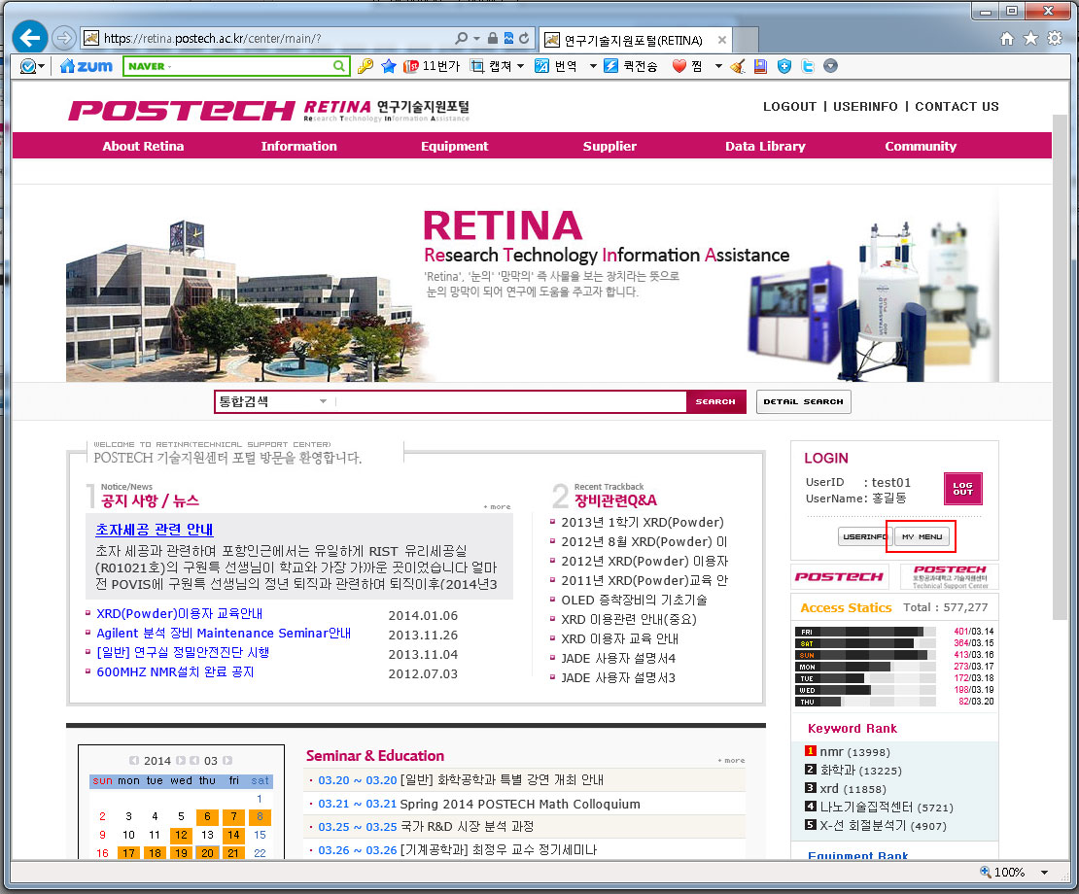
Retina에서의 회원가입 및 카드결제 방법
회원가입시 입력한 사업자 번호에 해당하는 결제내역이 없을 경우 LOGIN 박스 아래의 버튼은 기본적으로
“MY MENU” 로 표시됩니다.

Slide 8

Retina에서의 회원가입 및 카드결제 방법
자신의 사업자번호에 해당하는 결제내역이 존재할 경우 그 버튼이 “MY BILL” 로 바뀌게 됩니다.
해당 내용들을 확인하려면 해당 버튼을 클릭하십시오.

Slide 9
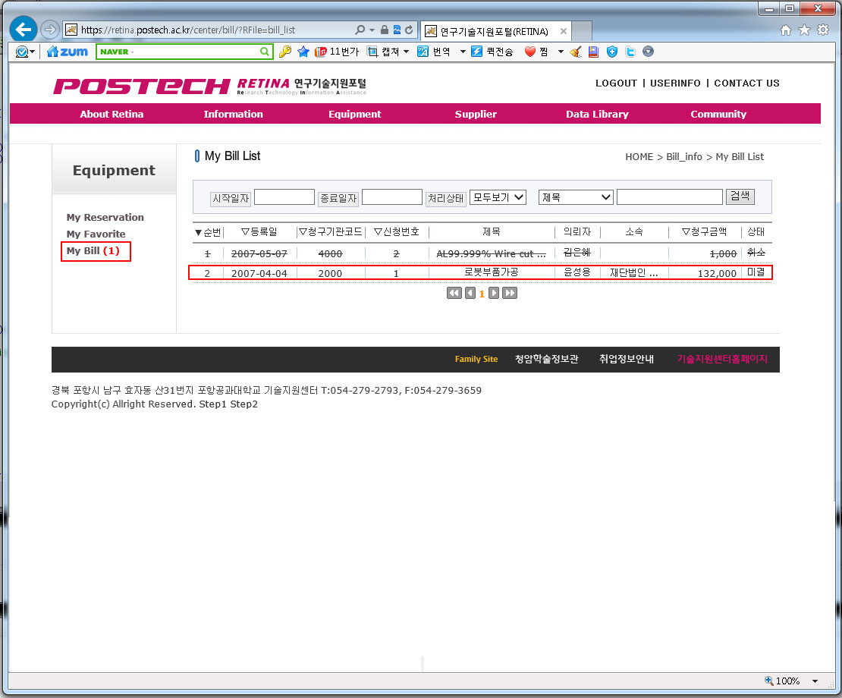
Retina에서의 회원가입 및 카드결제 방법
왼쪽에 있는 (1) 이란 숫자는 현재 처리해야 할 내용이 1건 있다는 뜻 입니다.
처리해야 할 내용이 없는 경우는 표시되지 않습니다.
해당 항목들을 확인하시고 결제하고자 하시는 라인을 클릭하십시오.

Slide 10
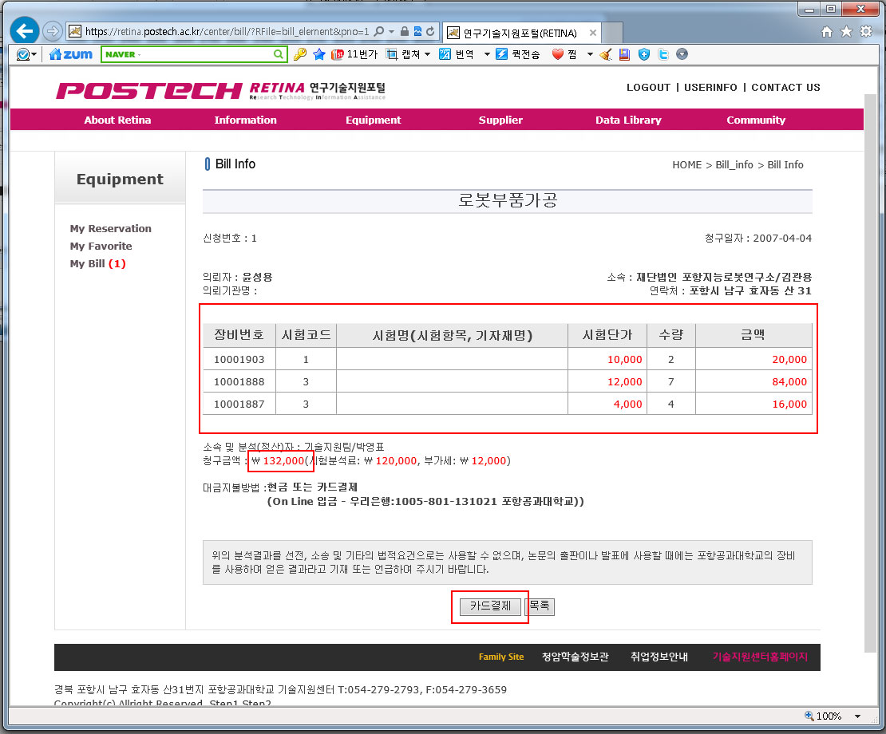
Retina에서의 회원가입 및 카드결제 방법
항목과 금액을 확인하시고 카드결제 버튼을 클릭하십시오.

Slide 11
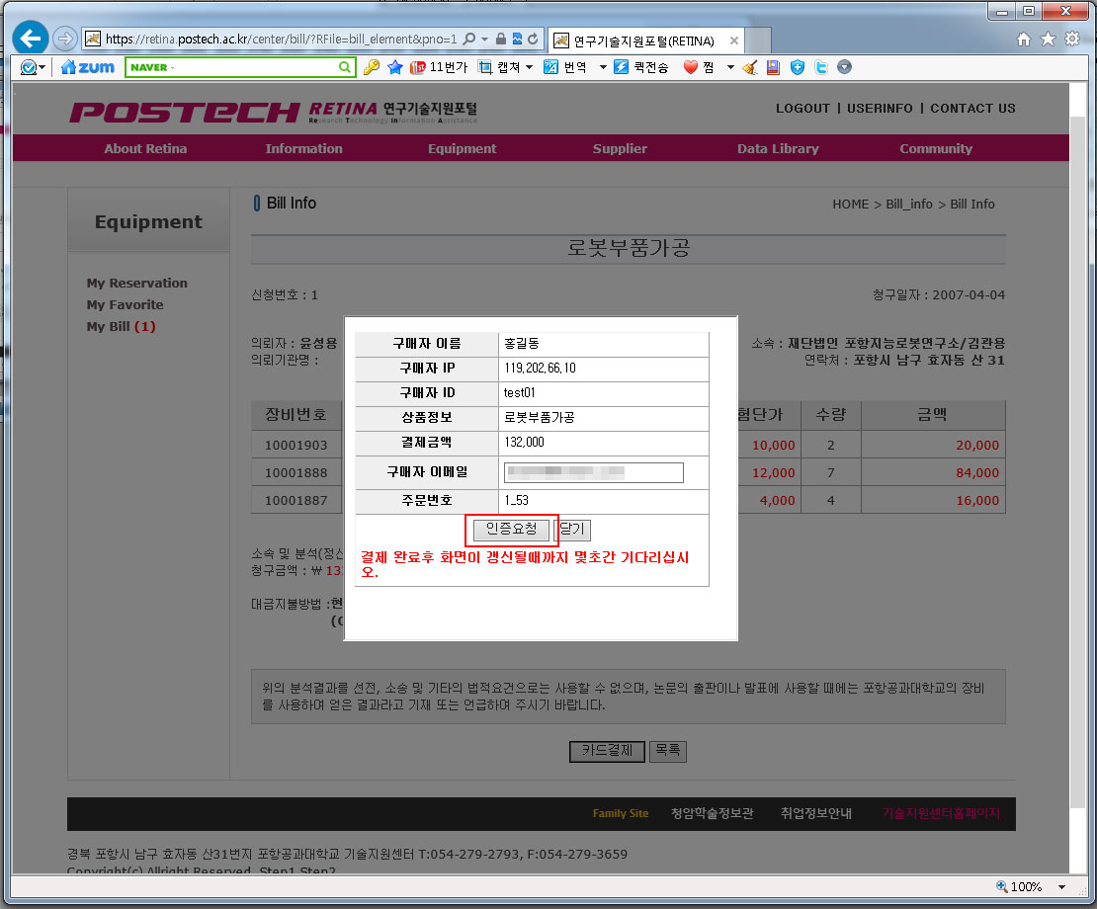
Retina에서의 회원가입 및 카드결제 방법
인증요청을 누르시면 결제가 시작됩니다

Slide 12
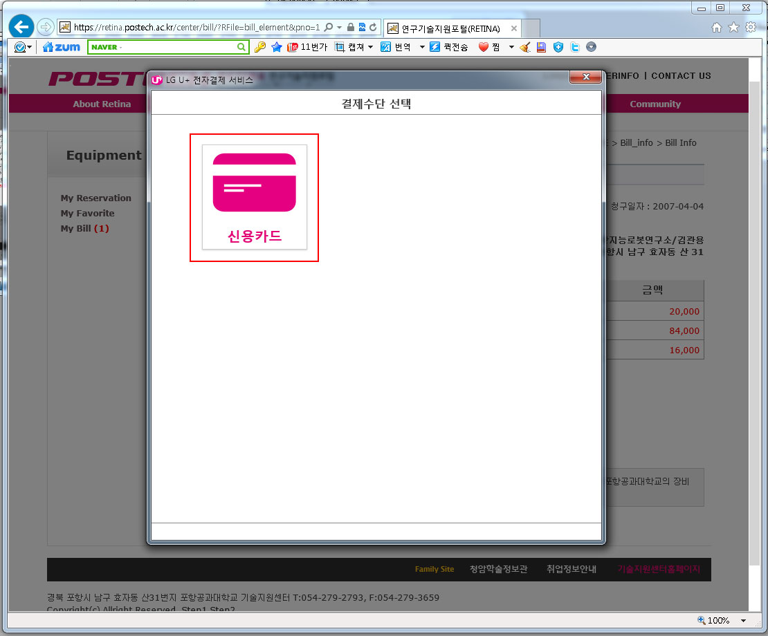
Retina에서의 회원가입 및 카드결제 방법
신용카드를 선택(클릭)하십시오

Slide 13
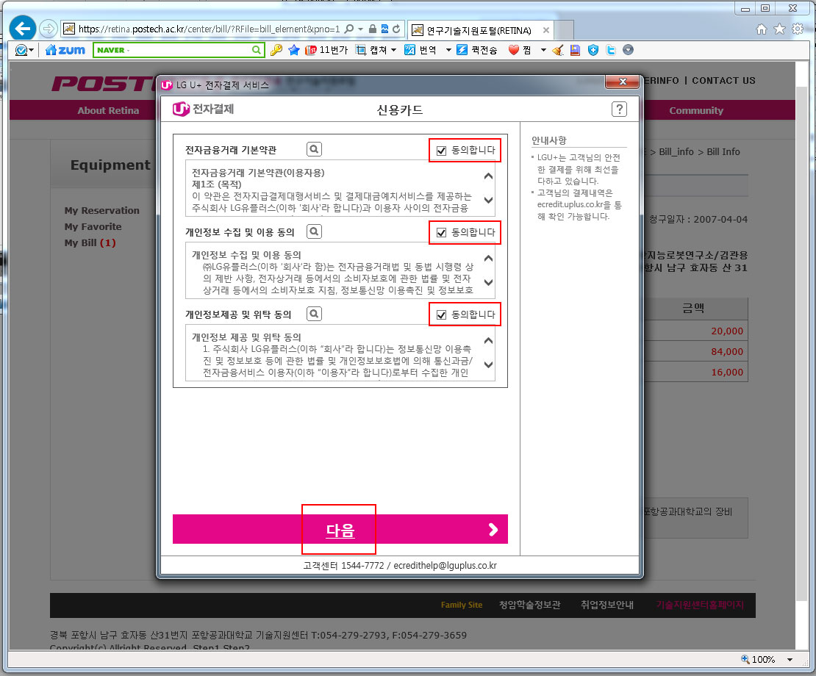
Retina에서의 회원가입 및 카드결제 방법
필요사항을 동의하시고 다음 버튼을 클릭하십시오

Slide 14
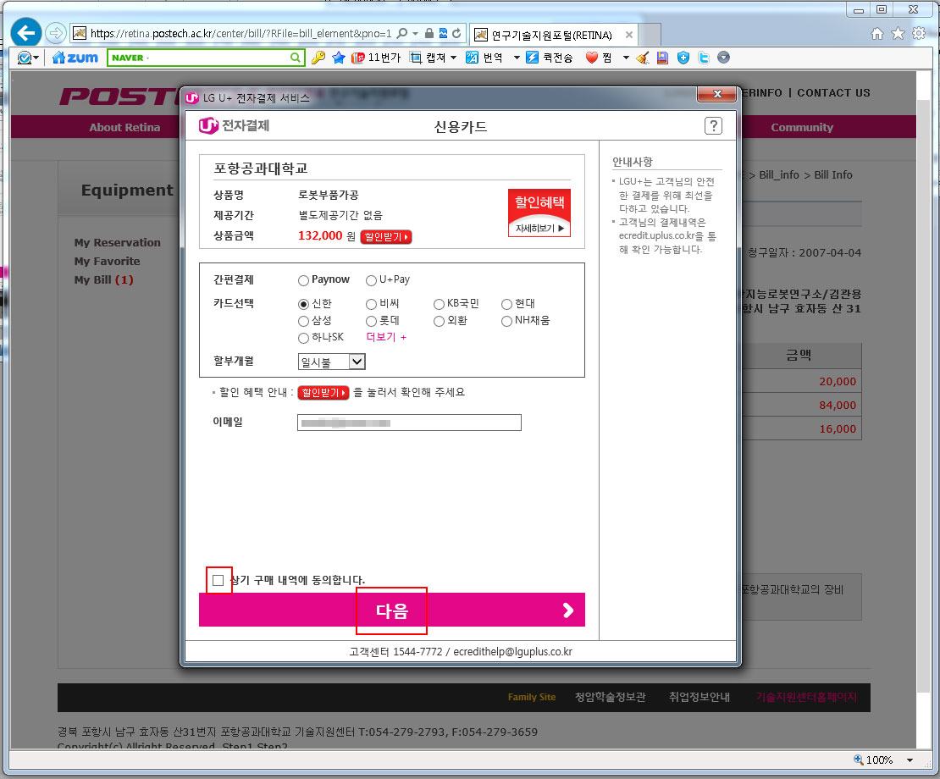
Retina에서의 회원가입 및 카드결제 방법
필요사항을 체크하시고 다음버튼을 클릭하십시오

Slide 15
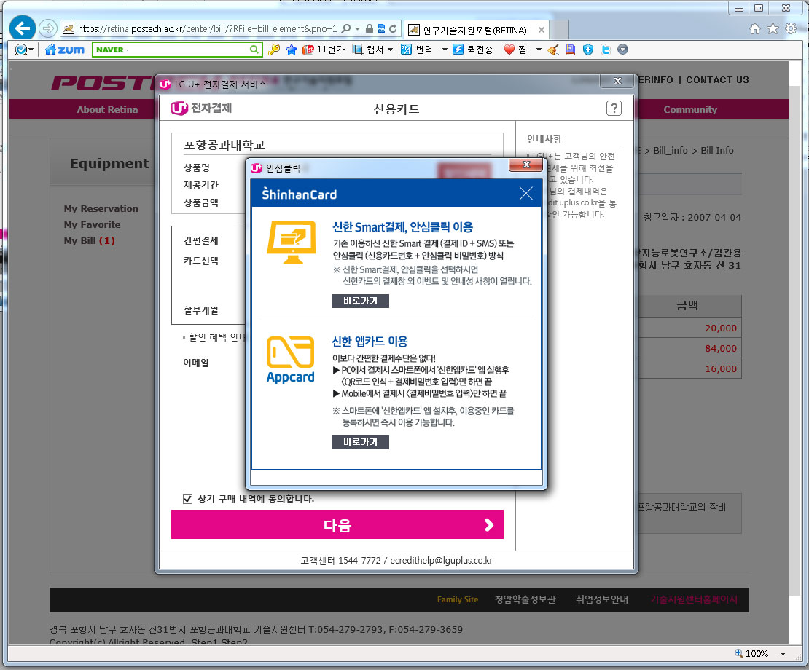
Retina에서의 회원가입 및 카드결제 방법
결제방법 선택화면

Slide 16
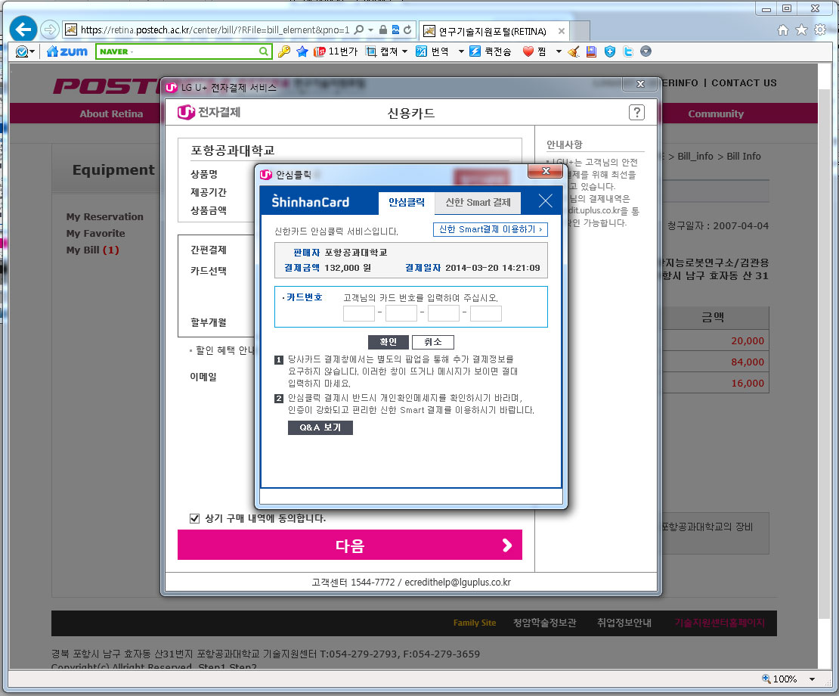
Retina에서의 회원가입 및 카드결제 방법
카드번호 입력화면

Slide 17
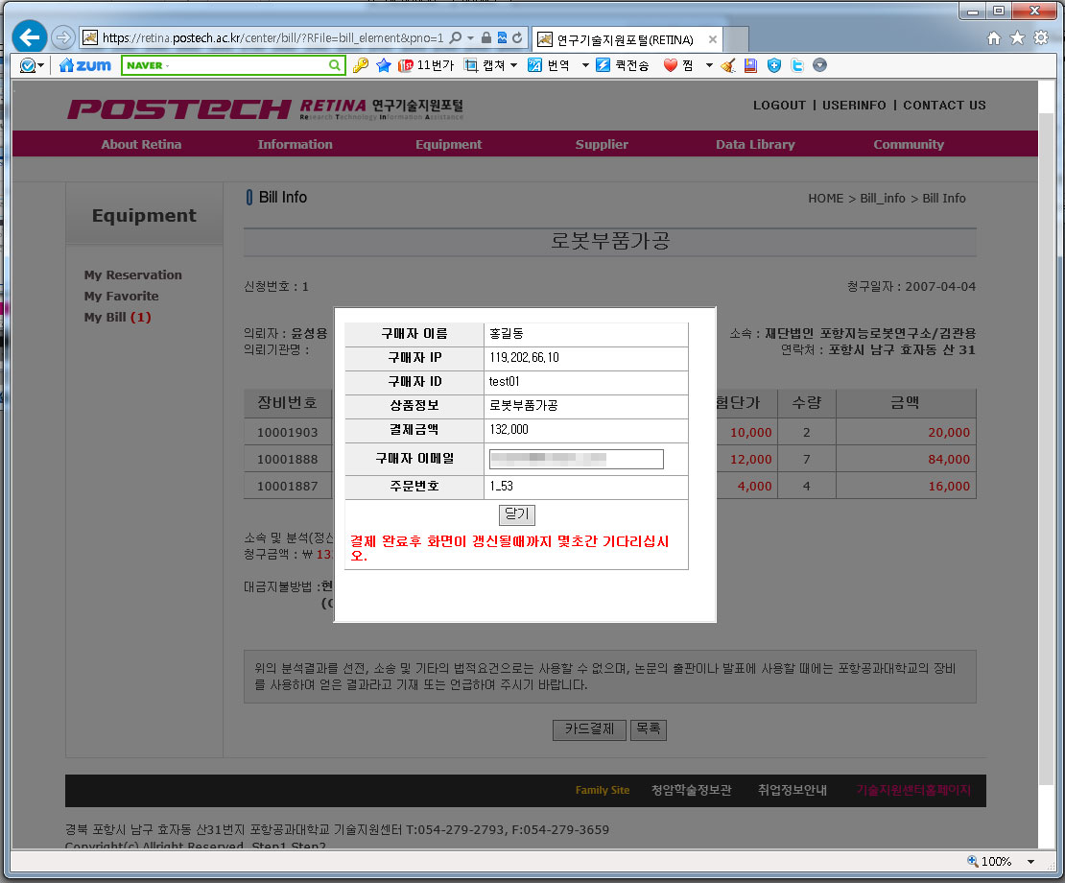
Retina에서의 회원가입 및 카드결제 방법
카드결제가 완료되면 카드정보 입력창이 사라지고 잠시 저 화면에서 몇 초 간 유지된 뒤 다른 화면으로 갱신될 것입니다.

Slide 18
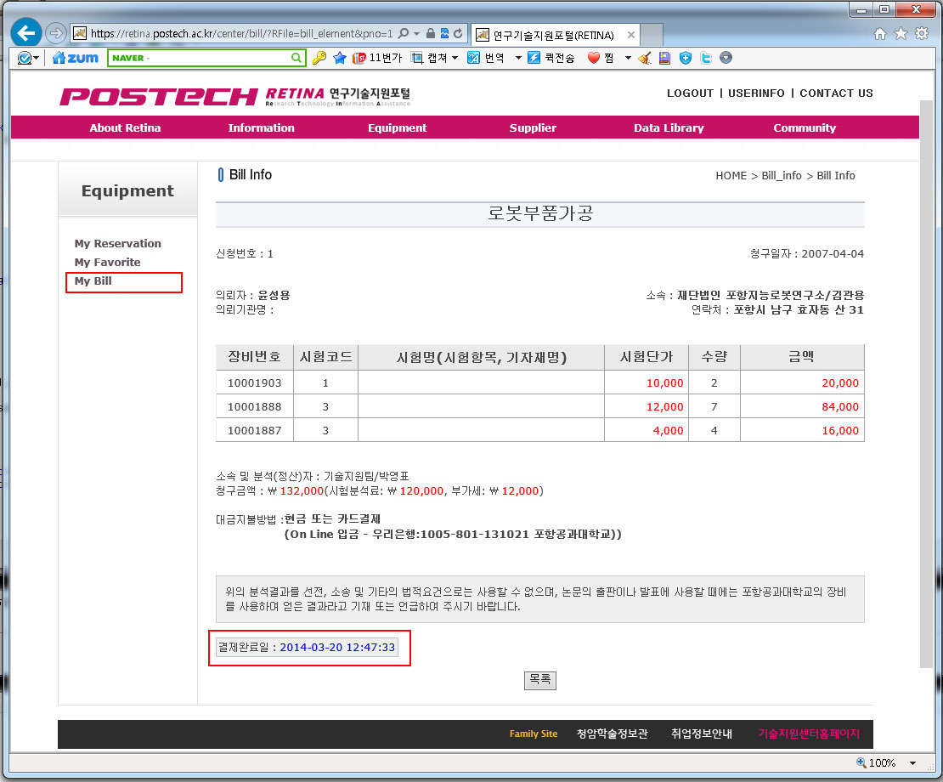
Retina에서의 회원가입 및 카드결제 방법
아래쪽에 결제완료일이 표시된 것을 알 수 있습니다.(결제가 완료된 상태입니다.)
왼쪽에서도 결제대상건수가 사라졌습니다.

Slide 19
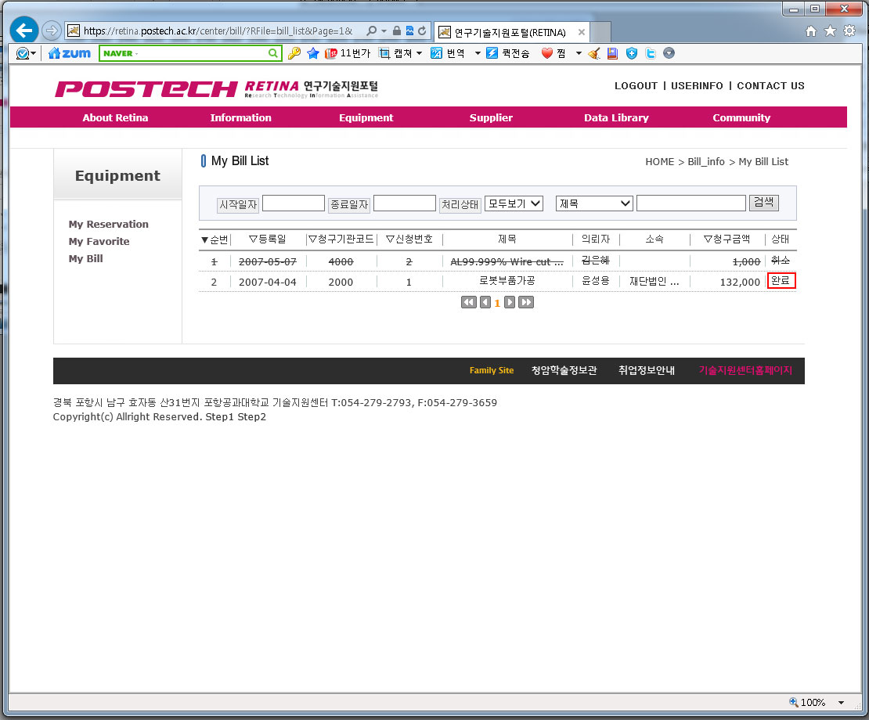
Retina에서의 회원가입 및 카드결제 방법
목록에서도 상태가 완료로 표시됩니다.
카드결제 정산 끝.

